Slide 1
第二章 线性结构
Chapter 2 Linear Structure
1
线性表的类型定义
2
线性表的顺序表示与实现
3
线性表的链式表示与实现
4
栈
5
队列

Slide 2
4
栈
栈(stack)是限定仅在表尾插入或删除操作的线性表。不含元素的栈称为空栈。表尾端又称为栈顶(top)，表头端又称为栈底(bottom)。
插入元素操作称为入栈或进栈(push)，删除元素操作又称为出栈或退栈(pop)。
假设栈 S=(A, B, C, D)，则存储A的位置为栈底，存储D的位置为栈顶。
栈中元素按照 A, B, C, D 的顺序入栈，按相反次序出栈，即按照 D, C, B, A 的顺序出栈。因此，元素的入栈和出栈是按照后进先出(LIFO, last in first out)，因此栈又称后进先出的线性表。

Slide 3
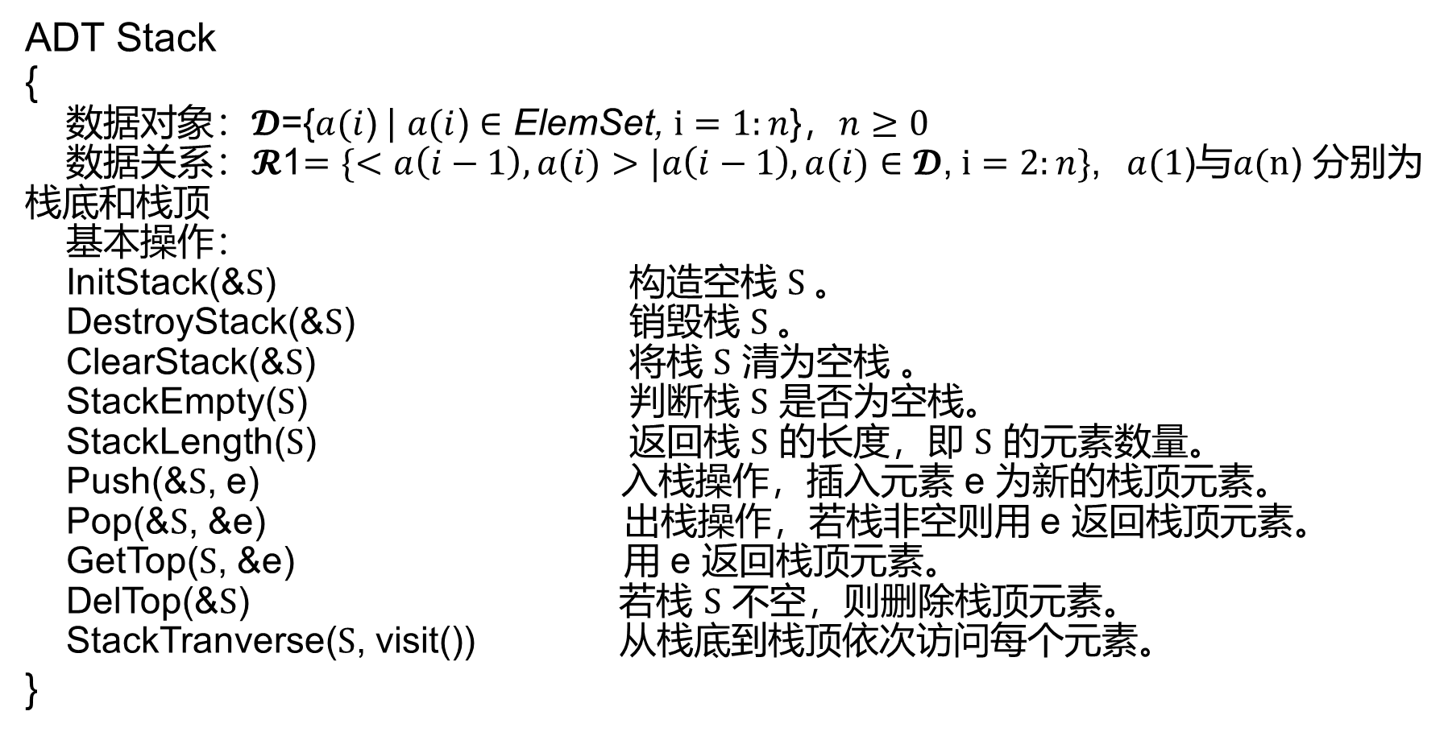
4
栈
ADT Stack
{
数据对象：𝓓={$a(i$) | $a(i$) $∈$ ElemSet, $i=1:n$}，$n≥0$
数据关系：𝓡1$=\{<a\left(i−1\right),a(i)>|a\left(i−1\right),a(i)∈\text{𝓓}\text{,} i=2:n\}$, $a(1$)与$a(n$) 分别为栈底和栈顶
基本操作：
InitStack(&$S$) 构造空栈 $S$。
DestroyStack(&$S$) 销毁栈 $S$。
ClearStack(&$S$) 将栈 $S$ 清为空栈 。
StackEmpty($S$) 判断栈 $S$ 是否为空栈。
StackLength($S$) 返回栈 $S$ 的长度，即 $S$ 的元素数量。
Push(&$S$, e) 入栈操作，插入元素 e 为新的栈顶元素。
Pop(&$S$, &e) 出栈操作，若栈非空则用 e 返回栈顶元素。
GetTop($S$, &e) 用 e 返回栈顶元素。
DelTop(&$S$) 若栈 $S$ 不空，则删除栈顶元素。
StackTranverse($S$, visit()) 从栈底到栈顶依次访问每个元素。
}

Slide 4
4
栈：顺序栈
顺序栈(sequential stack)即采用顺序结构存储的栈，用一组地址连续的存储单元存放栈的数据元素，是操作受限的顺序表。
顺序栈的C++描述如下：
const int StackInitSize = ...;
const int StackInc = ...;
struct SStack
{
SElemType *base, * top; //栈底和栈顶指针
int stacksize; //当前分配的存储容量
} ；

Slide 5
4
栈：顺序栈
设用 base 表示栈底指针，用 top 表示栈顶指针，用 length 表示栈的长度，这 3 个变量并不相互独立，由其中 2 个变量可以算出第 3 个变量，保留其中两个变量作为结构体 SStack 的成员，相应得到 3 种形式的 SStack 定义。栈的操作的实现也相应不同。
SStack 的数据成员 base 和 top 的意义可以有不同约定：
(1) base 指向栈底元素，top 指向栈顶元素。
(2) base 指向栈底元素的前一个位置，top 指向栈顶元素。
(3) base 指向栈底元素，top 指向栈顶元素的下一个位置。
(3)
(1)
(2)

Slide 6
4
栈：顺序栈
top
c
top
b
top
a
a
base
base
base
空栈
元素a进栈
元素b，c进栈
top
e
top
d
b
b
a
a
base
base
元素c出栈
元素d，e进栈
例 栈变化示意图

Slide 7
4
栈：顺序栈
算法2.24 StackInit ：顺序栈的初始化操作，即构造空栈。
bool StackInit (SStack &S)
{
S.base = new SElemType[StackInitSize];
if (!S.base) return false;
S.top = S.base;
S.stacksize = StackInitSize;
return true;
}

Slide 8
4
栈：顺序栈
算法2.25 Push ：顺序栈的入栈操作。
bool Push (SStack &S, SElemType e)
{
SElemType * base;
if (S.top – S.base == S.stacksize)
{
base = (SElemType*) realloc(S.base,
(S.stacksize+StackInc)*sizeof(SElemType));
if (!base) return false;
S.base = base; S.top = S.base + S.stacksize; S.stacksize += StackInc;
}
* S.top = e; S.top++; return true;
}

Slide 9
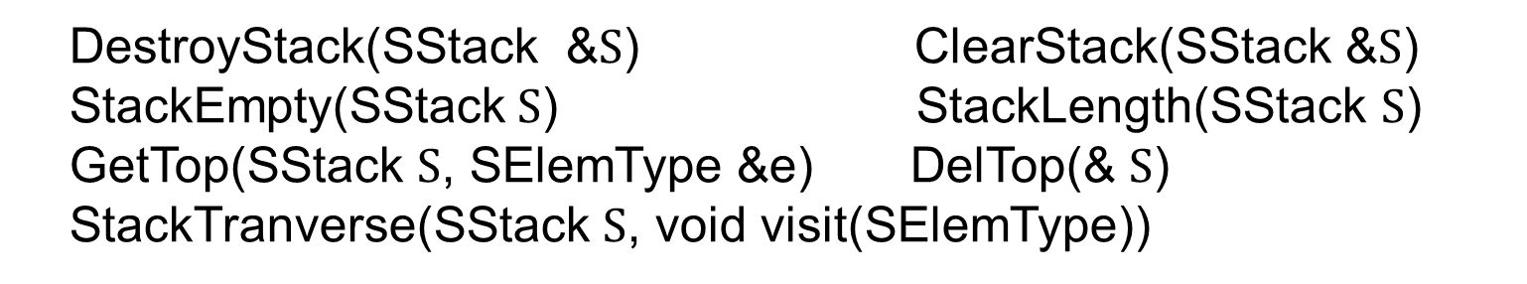
4
栈：顺序栈
算法2.26 Pop ：顺序栈的出栈操作。
bool Pop (SStack &S, SElemType &e)
{
if (S.top == S.base) return false;
S.top--;
e = * S.top;
return true;
}
自己完成：
DestroyStack(SStack &$S$) ClearStack(SStack &$S$)
StackEmpty($\text{SStack} S$) StackLength($\text{SStack} S$)
GetTop(SStack $S$, SElemType &e) DelTop(& $S$)
StackTranverse(SStack $S$, void visit(SElemType))

Slide 10
4
栈：链栈
链栈(linked stack)即采用链式结构存储的栈，是操作受限的单链表。
链栈的存储结构和单链表在本质上相同，但由于栈的插入和删除仅在表尾进行，所以链栈不需要附设头结点，头指针指向栈顶结点，栈底结点中的指针域为空，其他结点中的指针域指向其直接前驱。空栈用空指针表示。
链栈的C++描述如下：
typedef struct SNode
{
SElemType data;
SNode* next;
} * LStack；

Slide 11
4
栈：链栈
算法2.27 StackInit ：链栈的初始化。
void StackInit (LStack &S) { S = NULL； }
算法2.28 Push ：链栈的入栈操作。
void Push (LStack &S, SElemType e)
{
LStack q；
q = new SNode; q->data = e; q->next = S; S = q;
}

Slide 12
4
栈：链栈
算法2.29 Pop ：链栈的出栈操作。
void Pop (LStack &S, SElemType &e)
{
LStack q；if (!S) return false;
e = S->data; q = S;
S = S->next; delete q;
return true;
}
自己完成：
GetTop(LStack S, SElemType &e) //取出栈顶元素
DelTop(LStack &S) //删除栈顶元素
StackTranverse(LStack S, void visit(SElemType)) //栈的遍历操作

Slide 13
4
栈：应用
迷宫路径：考虑如下的迷宫，其中白色方块表示可以走到该位置，灰色方块表示墙壁，不允许走到该位置。迷宫的行走规则是：每一步只能走到相邻的方格，不允许越界。问题的要求是：对于给定的迷宫，按照给定的起点和终点，求出从起点到终点的一条路径(或全部，或最短)。

Slide 14
4
栈：应用
迷宫路径：应用栈求解。
思 路：从起点出发，按照某种次序对四个方向进行探索，若能走通则继续往前走；否则退回一步，换个方向继续探索，直到达到终点或探索完所有可能的路径。
...
...

Slide 15
4
栈：应用
迷宫路径：应用栈求解。
思 路：为了能沿原路返回，则需要用栈保存走过的路径。(PAD, Problem Analysis Diagram)

Slide 16
4
栈：应用
算法2.30 迷宫：求出迷宫的一条路径
typedef struct position { int x, y; } SElemType；//(x, y)表示位置
struct Maze
{ int m, n;
int a[20][20]; //迷宫中所有方格位置
//元素位置意义约定：0表示可通过，未走过；-1表示墙壁，不允许走；
//-2表示已经走过，不通；正数1,2,3,...表示路径上的方格编号
position start, end;
}
注：(1) 迷宫的位置用结构体 position 表示。
(2) 迷宫定义为结构体，包括迷宫的规模、每个位置的情况、起点和重点。
(3) 算法完成时，形参栈 S 记录了迷宫路径；若无路径，则 S 为空栈。

Slide 17
4
栈：应用
算法2.30 迷宫：求出迷宫的一条路径
void MazePath(Maze &M, SStack &S)
{
const int dx[4] = {0, -1, 0, 1}, dy[4] = {1,0,-1,0};
//依次按照右、上、左、下探索
int d, k; position P, Q; bool pass;
StackInit(S);
M.a[M.start.x][M.start.y] = 1;//标注路径
Push(S, M.start);
k = 1;

Slide 18
4
栈：应用
算法2.30 迷宫：求出迷宫的一条路径
while(GetTop(S, P))
{ if ((P.x == M.end.x)&&(P.y == M.end.y)) return; //找到路径
path = false;
for(d = 0; d <= 3; d++)
{ Q.x = P.x + dx[d]; Q.y = P.y + dy[d];
if (M.a[Q.x][Q.y] == 0) { pass = true; break; }
}
if (pass)
{ Push(S, Q); k++; M.a[Q.x][Q.y] = k; }
else//回退一步，并标注失败路径
{ Pop(S, P); k--; M.a[P.x][P.y] = -2; }
}
}

Slide 19
第二章 线性结构
Chapter 2 Linear Structure
1
线性表的类型定义
2
线性表的顺序表示与实现
3
线性表的链式表示与实现
4
栈
5
队列

Slide 20
5
队列
队列(queue)是另一种操作受限的线性表，它只允许在表尾一端插入元素，在表头一端删除元素，表头端又称为队列头(front)，表尾端又称为队列尾(rear)。插入元素操作称为入队(enqueue)，删除元素操作又称为出队(dequeue)。不含元素的队列称为空队列。
假设队列 q=(A, B, C, D, E)，则 A 为队头元素，E 为队尾元素。
队列中元素按照 A, B, C, D, E 的顺序进入，也只能按照这个顺序依次退出。因此，元素的入队和出队是按照先进先出(FIFO, first in first out)，因此队列又称先进先出的线性表。

Slide 21
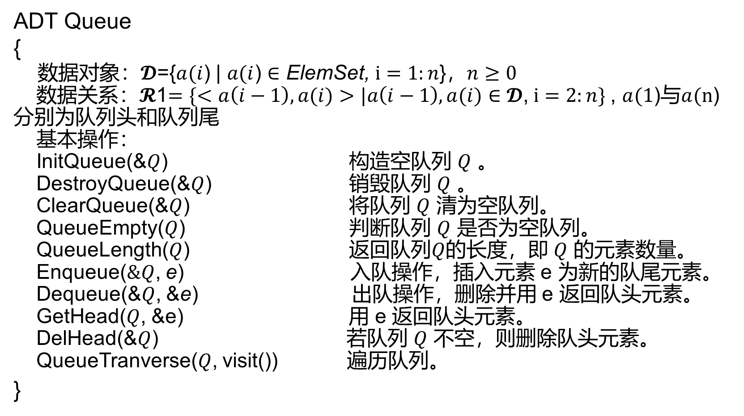
5
队列
ADT Queue
{
数据对象：𝓓={$a(i$) | $a(i$) $∈$ ElemSet, $i=1:n$}，$n≥0$
数据关系：𝓡1$=\{<a\left(i−1\right),a(i)>|a\left(i−1\right),a(i)∈\text{𝓓}\text{,} i=2:n\}$ , $a(1$)与$a(n$) 分别为队列头和队列尾
基本操作：
InitQueue(&$Q$) 构造空队列 $Q$ 。
DestroyQueue(&$Q$) 销毁队列 $Q$ 。
ClearQueue(&$Q$) 将队列 $Q$ 清为空队列。
QueueEmpty($Q$) 判断队列 $Q$ 是否为空队列。
QueueLength($Q$) 返回队列$Q$的长度，即 $Q$ 的元素数量。
Enqueue($\&Q$, e) 入队操作，插入元素 e 为新的队尾元素。
Dequeue(&$Q$, &e) 出队操作，删除并用 e 返回队头元素。
GetHead($Q$, &e) 用 e 返回队头元素。
DelHead(&$Q$) 若队列 $Q$ 不空，则删除队头元素。
QueueTranverse($Q$, visit()) 遍历队列。
}

Slide 22
5
队列：链队列
链队列(Linked queue)即采用链式结构存储的队列。一个链队列需要头指针和尾指针分别指示队列头和队列尾。为操作方便，也给链队列增加一个头结点，令头指针指向头结点。空的链队列的头指针和尾指针均指向头结点。
空队列
非空队列

Slide 23
5
队列：链队列
链队列(Linked queue)是操作受限的单链表，因此两者的存储结构相同。
链队列的C++描述如下：
typedef struct QNode
{
QElemType data; QNode * next;
} *LQueuePtr；
struct LQueue
{
LQueuePtr front, rear;
} ；
注：front，rear分别为队头指针和队尾指针。

Slide 24
5
队列：链队列
栈：链栈
算法2.31 QueueInit ：链队列的初始化。
void QueueInit (LQueue &Q)
{
Q.front = new QNode; Q.front->next = NULL; Q.rear = Q.front;
}
算法2.32 EnQueue ：链队列的入队操作。
void EnQueue (LQueue &Q, QElemType e)
{
LQueuePtr p；
p = new QNode; p->data = e; p->next = NULL;
Q.rear->next = p; Q.rear = p;
}

Slide 25
5
队列：链队列
栈：链栈
算法2.33 DeQueue ：链队列的出队操作。
bool DeQueue (LQueue &Q, QElemType &e)
{
LQueuePtr p；
if (Q.front == Q.rear) return false;
p = Q.front; Q.front = p->next; e = Q.front->data;
delete p; return true;
}
注：(1) 删除头结点，以第一个元素作为新的头结点；
(2) 另一个思路是：不改变头结点，而是删除第一个元素结点。如果出队以后队列为空，则尾指针需要改变。

Slide 26
5
队列：链队列
front
#
front
x #
rear
rear
(a) 空队列
(b) x入队
front
x
y #
front
x
y #
rear
rear
(c) y入队
(d) x出队
例 队列操作及指针变化

Slide 27
5
队列：循环顺序队列
栈：链栈
顺序队列(sequential queue)即采用顺序结构存储的队列。顺序队列是用一个地址连续的存储单元存储队列元素，在C++中用数组实现。设数组为 e，容量为 m，则用 e[0],e[1],..., e[m-1] 存储队列的元素。有以下 3 种具体存储方式：
(1) 第 i 个入队的元素存储在 e[i-1]，i=1,2,3, ...,此存储方式很容易实现队列的基本操作。数组的容量应不小于入队过的元素数量。若在队列的某应用问题中，队列的长度较小，但入过队的元素非常多，则必须为队列分配很大的内存空间。(内存空间需求过大。)
(2) 用 e[i-1] 存储队列的第 i (i=1,2,3,...) 个元素，执行出队操作时，队列中的元素全部调整位置，充分利用数组 e 的空间。数组的容量只要不小于队列长度的最大值即可。(内存空间需求较小，但出队后需要移动队列中的元素，因此计算量过大。)
(3) 当 e[m-1] 已经存储队列元素时，再入队的元素存储在 e[0] 中，即数组元素 e[0], e[1],...,e[m-1]。此存储方式可以把数组 e 理解为一个圆环，因此相应的顺序队列称为循环顺序队列(CSQ, cyclic sequential queue)。若预先知道队列长度的最大值，则可应用循环顺序队列。(与前两种比，大幅节约了内存空间和计算量。)

Slide 28
5
队列：循环顺序队列
栈：链栈
设用 front 表示队头元素的下标，用 rear 表示队尾元素的下标，用 length 表示队列的长度。这 3 个变量并非独立的，由任意 2 个可以计算出第 3 个变量。因此，3 个变量只需保留其中 2 个，相应得到 3 种存储结构。我们只考虑保留 front 和 rear 的存储结构。
循环顺序队列的C++描述如下：
const int MaxQSize = ...;
struct CSQueue
{
QElemType elem[MaxQSize];
int front, rear;
} ；

Slide 29
5
队列：循环顺序队列
栈：链栈
CSQueue 的数据成员 front 和 rear 的意义可以有 3 种不同的约定：
(1) front 指向队头元素， rear 指向队尾元素；
(2) front 指向队头元素的前一个位置， rear 指向队尾元素；
(3) front 指向队头元素，rear指向队尾元素的下一个位置。

Slide 30
5
队列：循环顺序队列
栈：链栈
设循环顺序队列 q1=(A,B,C,D,E)，front=0, rear=5。设入队元素顺序为 F,G,H,I，则交替执行四次入队操作及四次出队操作后，队列变为 q2=(E,F,G,H,I)，front=4，rear=1。
示意图 1
示意图 2

Slide 31
5
队列：循环顺序队列
栈：链栈
算法2.34 QueueInit ：循环顺序队列的初始化操作。
void QueueInit (CSQueue &Q)
{
Q.front = Q.rear = 0;
}
算法2.35 QueueLength ：求循环顺序队列的长度。
void QueueLength (CSQueue Q)
{
return (Q.rear - Q.front + MaxQSize) % MaxQSize;
}

Slide 32
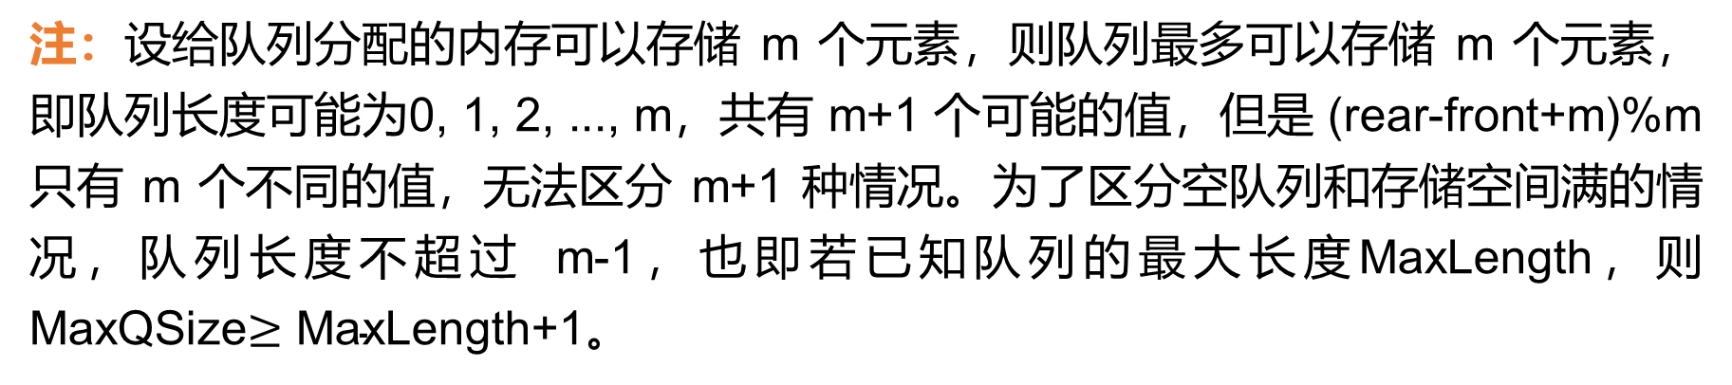
5
队列：循环顺序队列
栈：链栈
注：设给队列分配的内存可以存储 m 个元素，则队列最多可以存储 m 个元素，即队列长度可能为0, 1, 2, ..., m，共有 m+1 个可能的值，但是 (rear-front+m)%m 只有 m 个不同的值，无法区分 m+1 种情况。为了区分空队列和存储空间满的情况，队列长度不超过 m-1，也即若已知队列的最大长度MaxLength，则 MaxQSize$≥\text{MaxLength}$+1。
示意图 1

Slide 33
5
队列：循环顺序队列
栈：链栈
算法2.36 EnQueue ：循环顺序队列的入队操作。
bool EnQueue (CSQueue &Q, QElemType e)
{
if ((Q. rear +1)%MaxQsize == Q.front) return false;
Q.elem[Q.rear] = e; Q.rear = (Q.rear + 1)%MaxQSize;
return true;
}
算法2.37 DeQueue ：循环顺序队列的出队操作。
bool DeQueue (CSQueue &Q, QElemType &e)
{
if (Q. rear == Q.front) return false;
e = Q.elem[Q.front]; Q. front = (Q. front + 1)%MaxQSize; return true;
}

Slide 34
5
队列的应用
栈：应用
迷宫最短路径：应用队列求解。
思 路：从迷宫的起点开始，以广度优先的方式搜索终点，即以起点为中心，由近到远向外扩展搜索，直到遇到终点或者搜索到能走的所有位置。用队列存储已经探索过方格的邻近位置。
在搜索过程中，取出队头元素，在此位置四周搜索可走的方格，并标注当前方格在当前路径上的序号，删除队头元素，直到遇到终点或队列为空。
若已经搜索到终点，则说明从起点到终点有路径。根据迷宫中标注的方格序号信息，从终点逆向走回起点，即可求出迷宫的最短路径。

Slide 35
5
队列的应用
迷宫路径：应用队列求解。
...

Slide 36
5
队列的应用
算法2.38 迷宫：求出迷宫的最短路径
void MazePath(Maze &M, SStack &S)
{ const int dx[4] = {0, -1, 0, 1}, dy[4] = {1,0,-1,0};
int d, L; Queue q; position P, Q; bool successful;
QueueInit(q); successful = false;
M.a[M.start.x][M.start.y] = 1;//标注路径
Enqueue(q, M.start);//起点入队
while(DeQueue(q, P))
{ if ((P.x == M.end.x)&&(P.y == M.end.y)) { successful = true; break; }
for(d = 0; d <= 3; d++)
{ Q.x = P.x + dx[d]; Q.y = P.y + dy[d];
if (M.a[Q.x][Q.y] == 0) { Enqueue(q, Q); M.a[Q.x][Q.y] = M.a[P.x][P.y] + 1; }
}
}

Slide 37
5
队列的应用
算法2.30 迷宫：求出迷宫的最短路径
StackInit(S); if( !successful ) return;
P = M.end; Push(S, P); //终点入栈
for(L = M.a[P.x][P.y] - 1; L >= 1; L--)
{
for(d = 0; d <= 3; d++)
{
Q.x = P.x + dx[d]; Q.y = P.y + dy[d];
if(M.a[Q.x][Q.y] == L) { P = Q; break; }
}
Push(S, P);
}
}

Slide 38
粒子群优化算法
THANK YOU ！
Particle Swarm Optimization Algorithm

